Slide 1
Основные функции VS Code
Выполнил:
Зубов Михаил Геннадьевич

Slide 2
Основные функции
Создание файла;
Запуск кода;
Поиск и замена;
Контроль версий;
Технология автодополнения IntelliSense;
Подсветка синтаксиса.

Slide 3
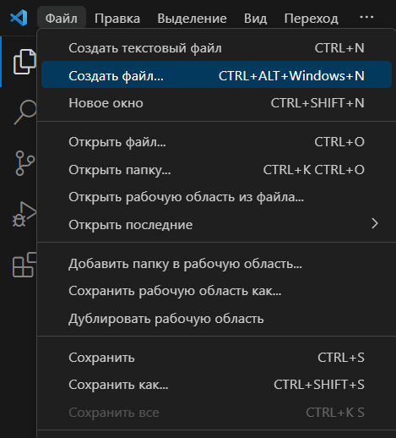
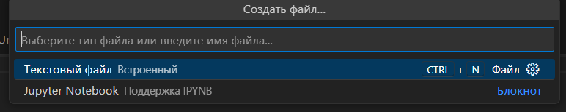
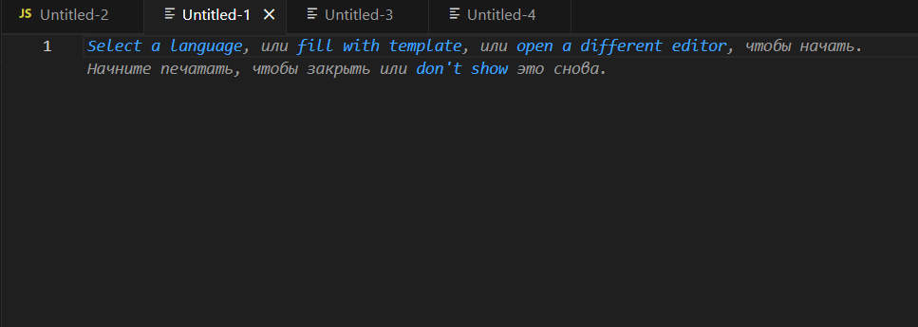
Создание файла

Slide 4
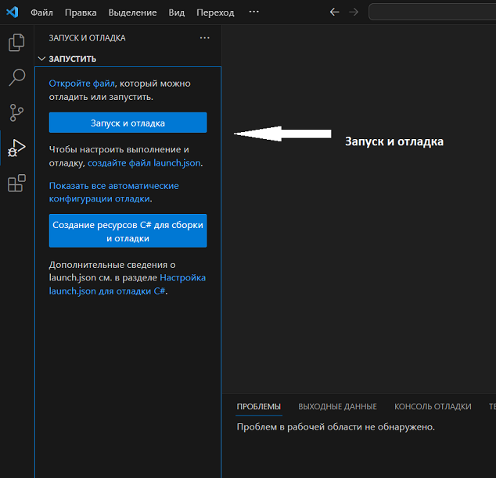

Запуск и отладка кода

Slide 5
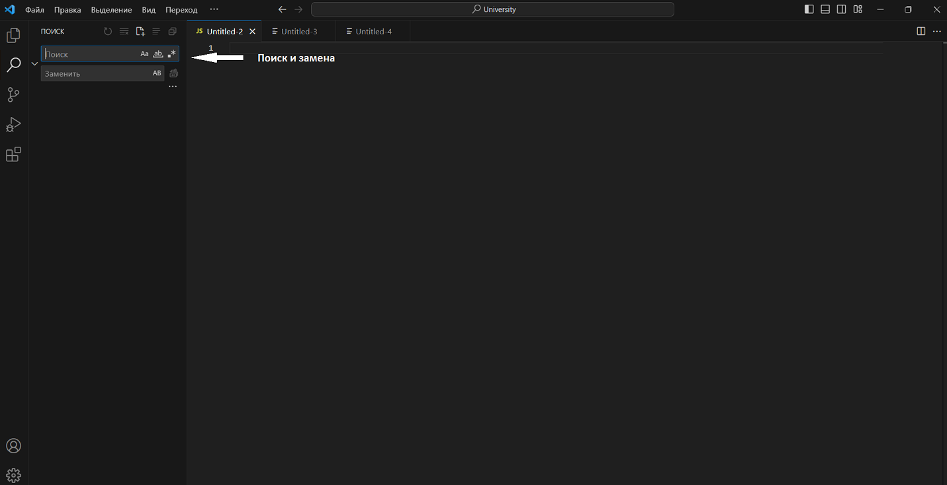
Поиск и замена

Slide 6
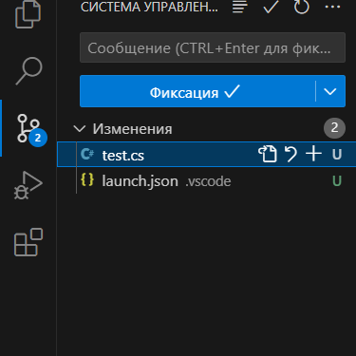
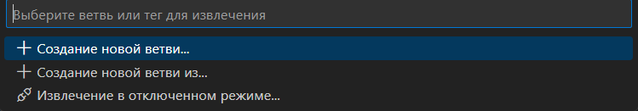
Контроль версий

Slide 7
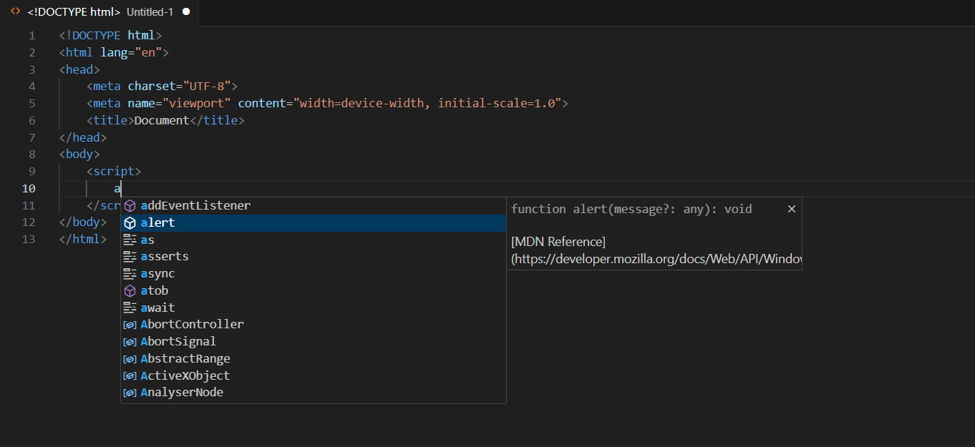
Технология автодополнения IntelliSense и подсветка синтаксиса

